Slide 1
Webinar 20/4
Ny brugeradministration
Samme stabile løsning

Slide 2
Efter webinaret vil I få
Tilsendt en videooptagelse af webinaret, så I kan gense det
Mulighed for at downloade slideshowet

Slide 3
Agenda
Hovedårsager bag den nye ændring
Ændringer for mødedeltageren
Oprettelsesflow for ny mødedeltager
Administration af brugere

Slide 4
Hvorfor gennemfører vi denne opdatering?
Kundens behov
Sammenhæng
Fremtiden
Ved at ændre til den nye login- og brugeradministration vil vi kunne understøtte flere login-muligheder ud fra jeres behov
Der bliver skabt mere sammenhæng mellem vores forskellige løsninger i mødesuiten
Ved at foretage ændringen vil vores dygtige udviklere også fremtidssikre koden, som selve løsningen er bygget på, hvilket skaber fremtidsmæssig stabilitet

Slide 5
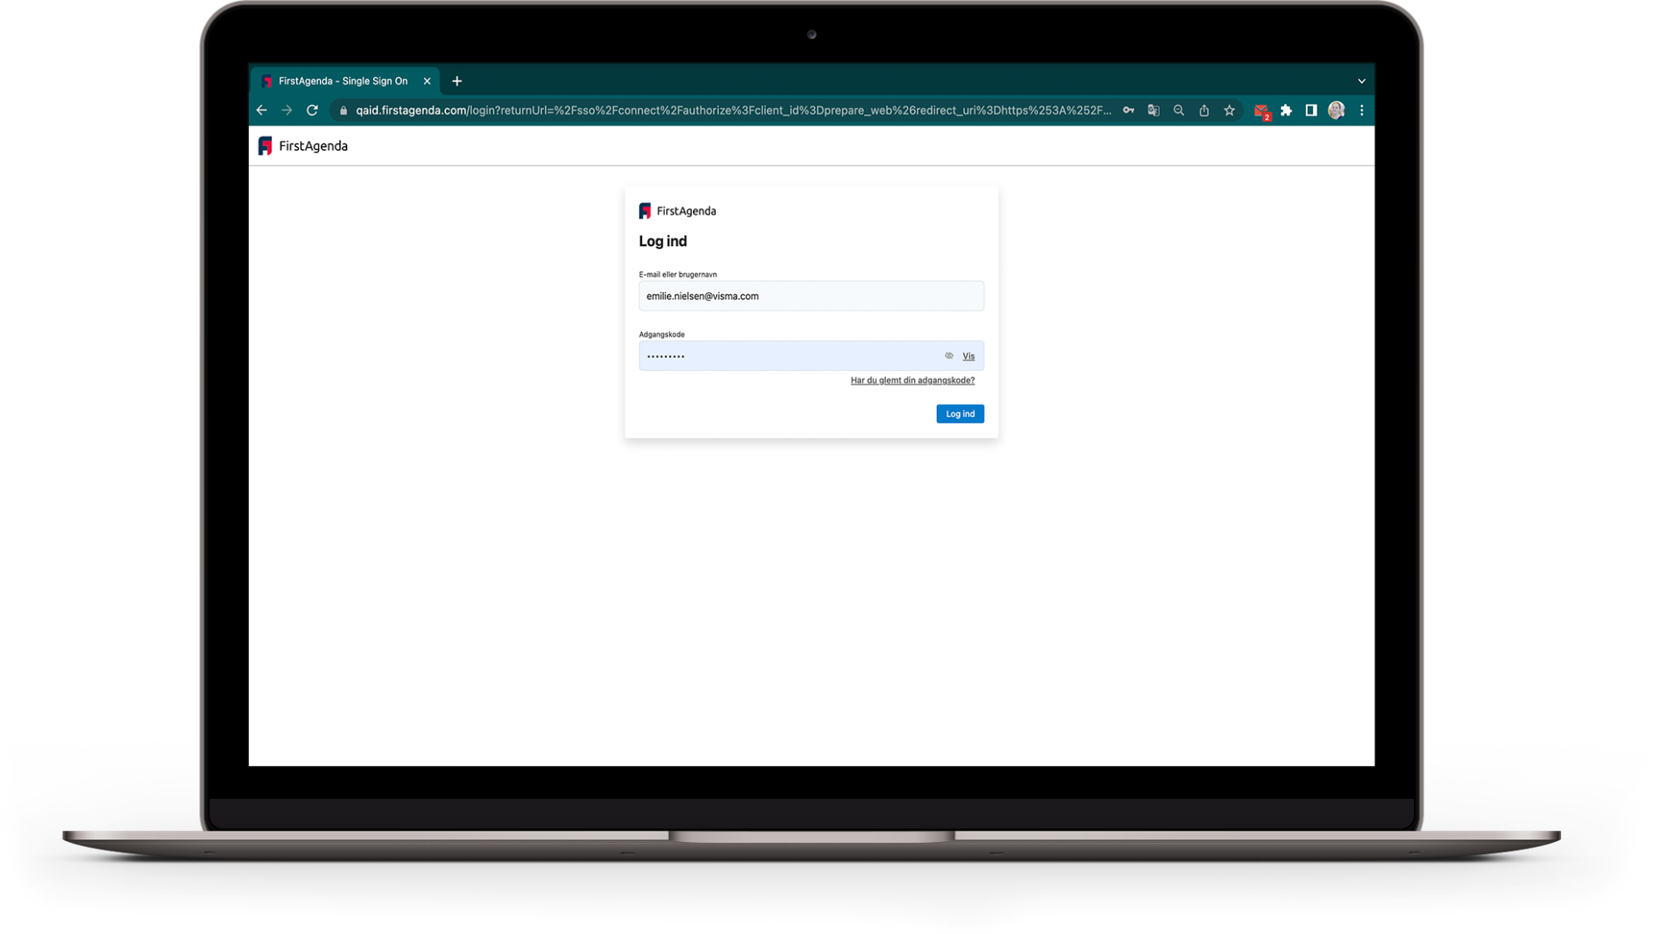
Login for mødedeltagere
Med eller uden AD

Slide 6
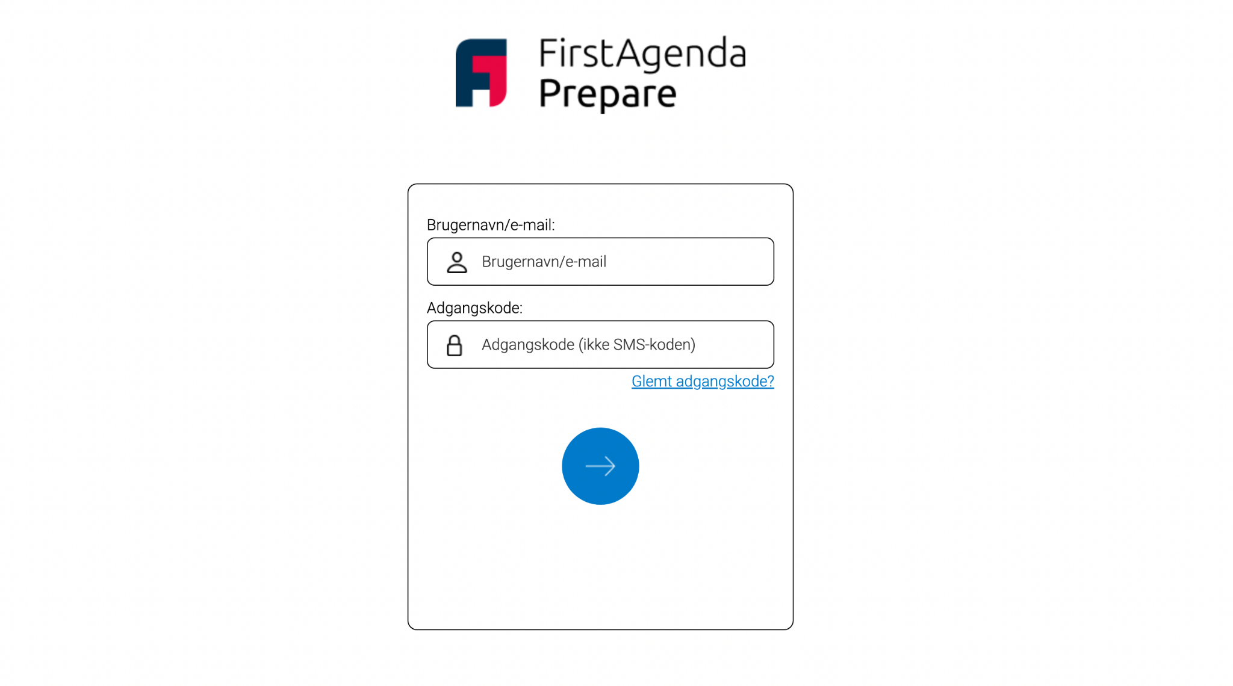
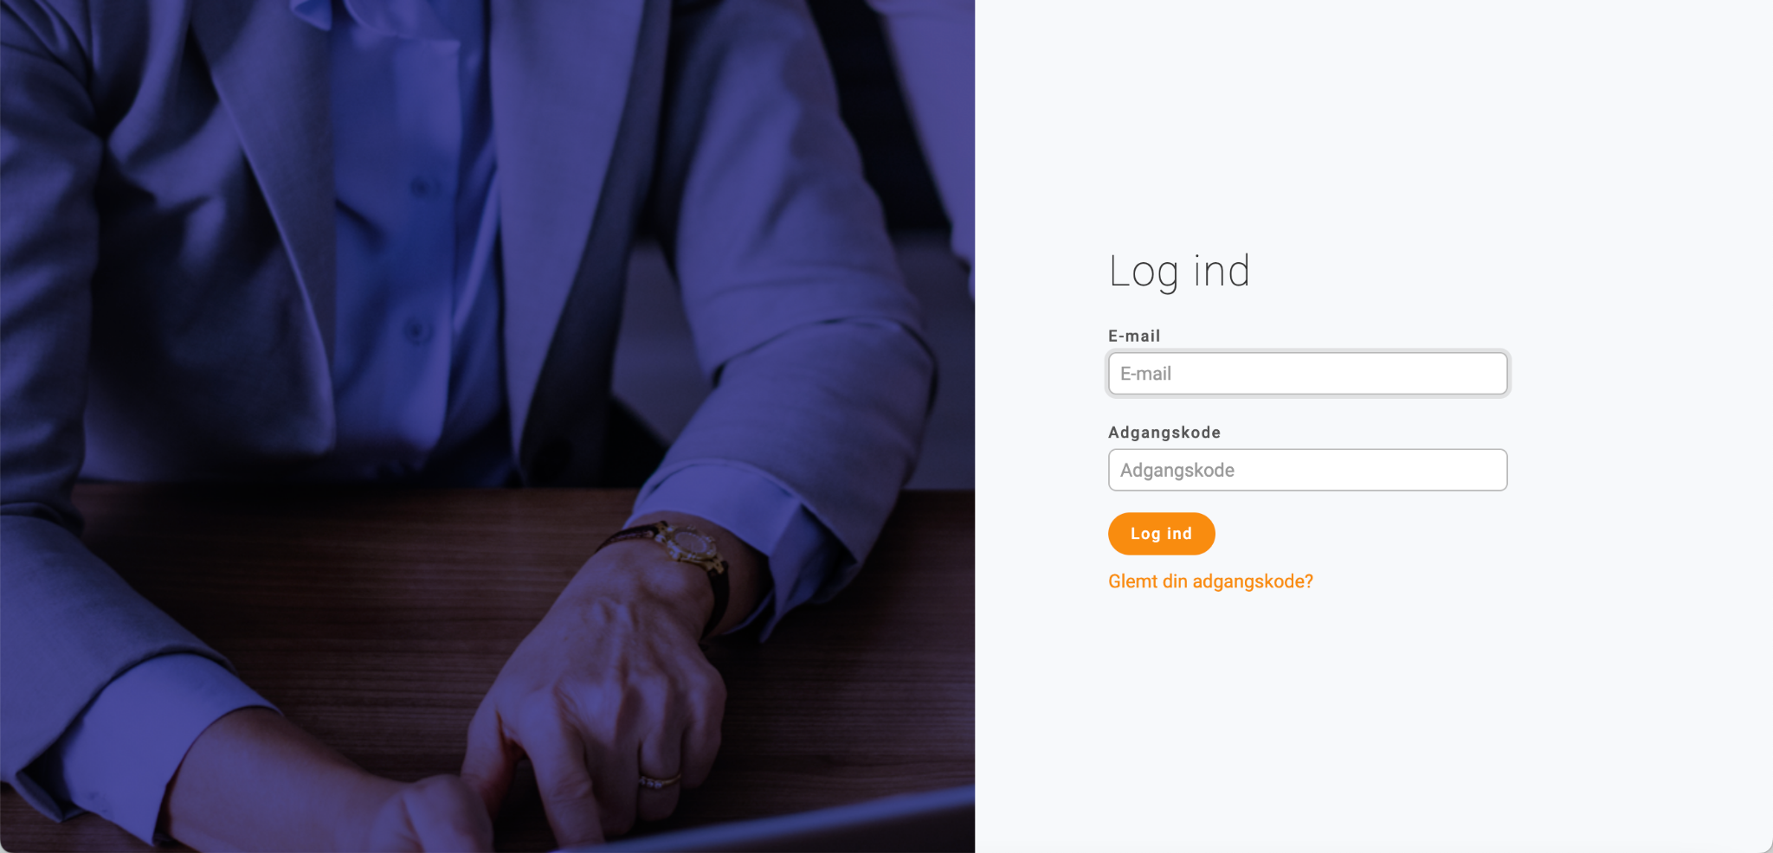
Login for mødedeltagere
Både med og uden AD
I logger fortsat ind på web.firstagenda.com, web.firstagenda.eu eller app.agendalive.dk

Slide 7
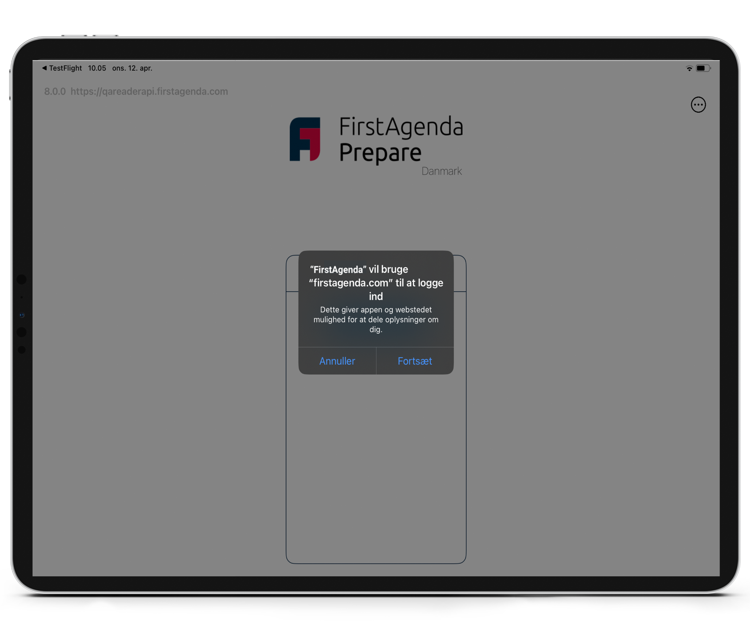
Login for mødedeltagere
Både med og uden AD
Man logger fortsat ind i appen
Herefter får man en lille ekstra notifikation, hvor man skal godkende login
Samme godkendelsesnotifikation vil komme frem, når du skifter organisation

Slide 8
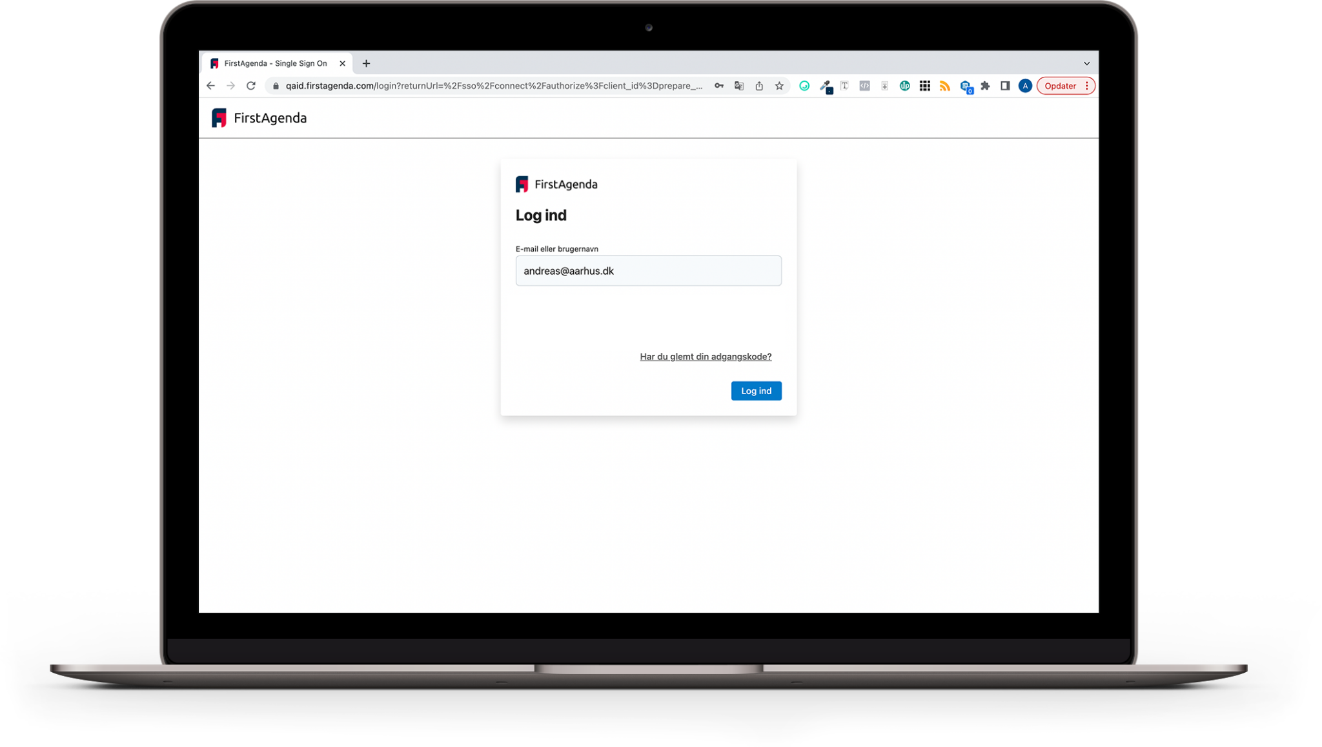
Login for mødedeltagere
Undtaget AD
Med AD
Brugere der er undtaget AD, kan nu bruge deres AD-mail som brugernavn.
Når de indstaster AD-mailen som brugernavn, skal de skrive en selvvalgt adgangskode
Adgangskoden forsvinder efter indtastning af AD-mail, og du bliver logget ind

Slide 9
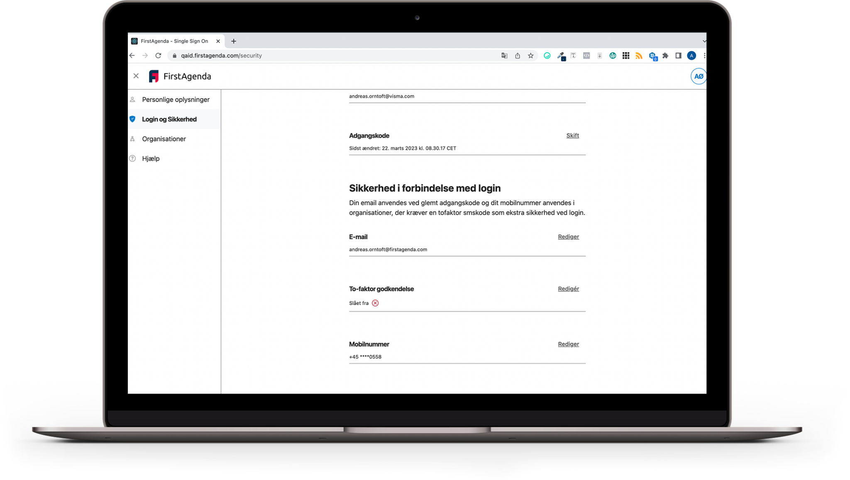
Login for mødedeltagere
Profilindstillinger
Profilindstillingerne befinder sig i den nye brugeradministration. Her kan man fortsat ændre de samme ting
NYT: Brugeren kan ændre sit brugernavn
NYT: Brugeren kan slå 2-faktor-login til på sin egen bruger, så det gælder for alle de organisationer, som brugeren er medlem af

Slide 10
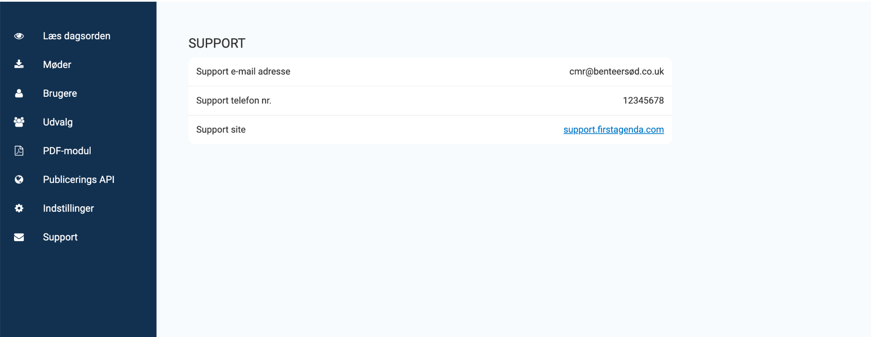
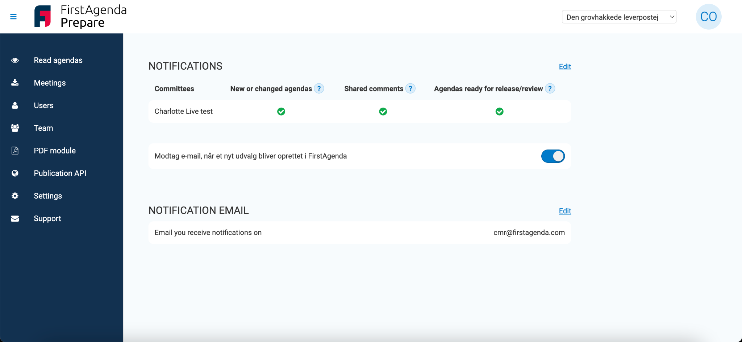
Login for mødedeltagere
Indstillinger i Prepare
Mulighed for indstilling af mailnotifikationer Supportindstillinger

Slide 11
Nyt oprettelsesflow

Slide 12
Nyt oprettelsesflow
Mail invitation
Samme som før

Slide 13
Nyt oprettelsesflow
Engangskode
Nyt: Engangskoden skal skrives til at starte med i stedet for til sidst.

Slide 14
Nyt oprettelsesflow
Mail eller brugernavn
Nyt: Brugeren kan vælge at finde på et brugernavn - før var det kun mail
Nyt: Hvis den nye bruger allerede har et login, så vil Prepare søge efter den på baggrund af mail eller brugernavn = Svære at komme til at oprette 2 forskellige brugere

Slide 15
Nyt oprettelsesflow
Ny bruger
Nyt: Brugeren skal bekræfte sin adgangskode ved at skrive den igen
birthe62@gmail.com

Slide 16
Nyt oprettelsesflow
2a) Har et login
E-mail eller brugernavn bliver automatisk overført til login-boksen og brugeren skal skrive sin nuværende adgangskode

Slide 17
Nyt oprettelsesflow
2b) Har et login
Nyt: Hvis brugeren i forvejen er logget ind i en organisation, så skal brugeren kun tilføje den nye organisation og ikke logge ind igen

Slide 18
Nyt oprettelsesflow
Nedtælling til adgang
Nyt: Nedtælling som viser den nye bruger at vedkommende er på vej til at få adgang

Slide 19
Nyt oprettelsesflow
Direkte adgang
Nyt: Ikke længere behov for at logge på efter oprettelsen af brugeren

Slide 20
Fordele
Det er nemmere at oprette sig til ny organisation - svære at komme til at lave 2 brugere, som senere hen skal slåes sammen
AD brugere kan nemmere oprette sig til eksterne organisationer
AD brugere kan have to AD logins på samme konto
AD mail som brugernavn
Kan selv ændre brugernavn
Aktivering af 2-faktor login på egen bruger
Ét og samme login til FirstAgendas produkter

Slide 21
Administration af brugere og organisation

Slide 22
Hovedændringer
Enkelte
Organisations-
indstillinger
Opret bruger/
rediger bruger
Todelt
administratorrolle

Slide 23
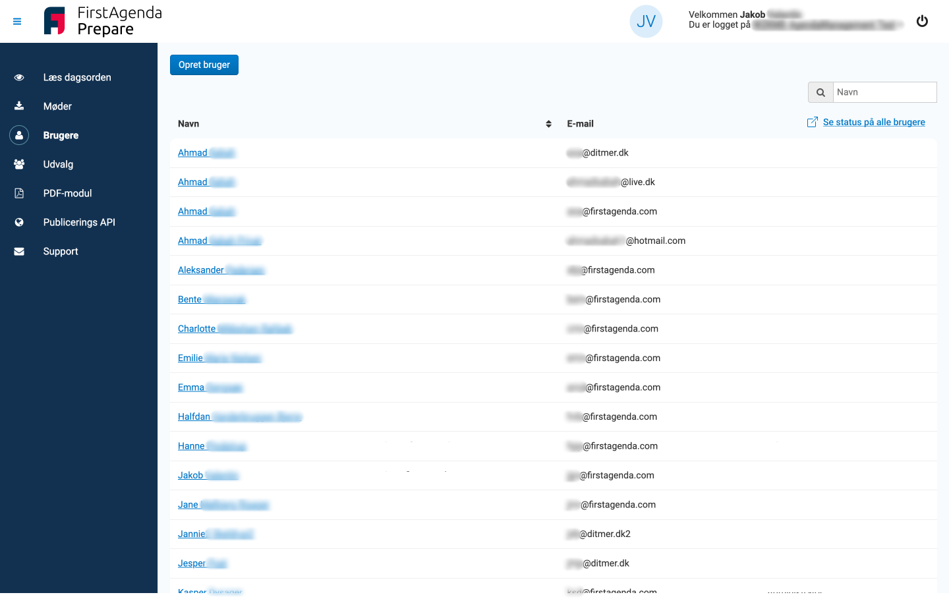
Administration af brugere og organisation
Opret bruger
Du trykker stadig på Opret bruger i Prepare

Slide 24
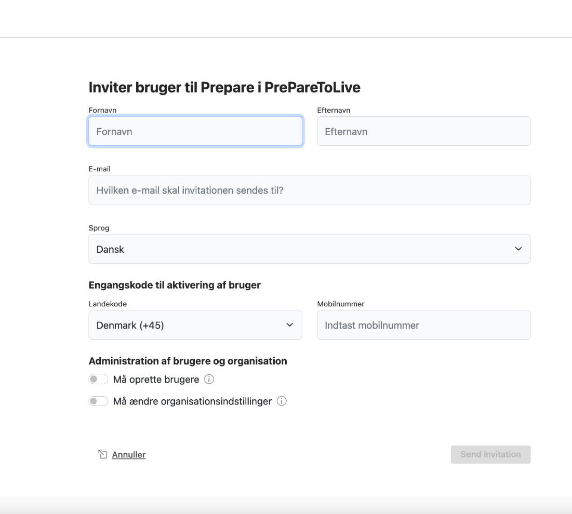
Administration af brugere og organisation
Opret bruger
Brugeren oprettes herefter i den nye brugeradministration
NB:
Invitationer udløber efter 30 dage
Tidligere invitationer vil ikke virke

Slide 25
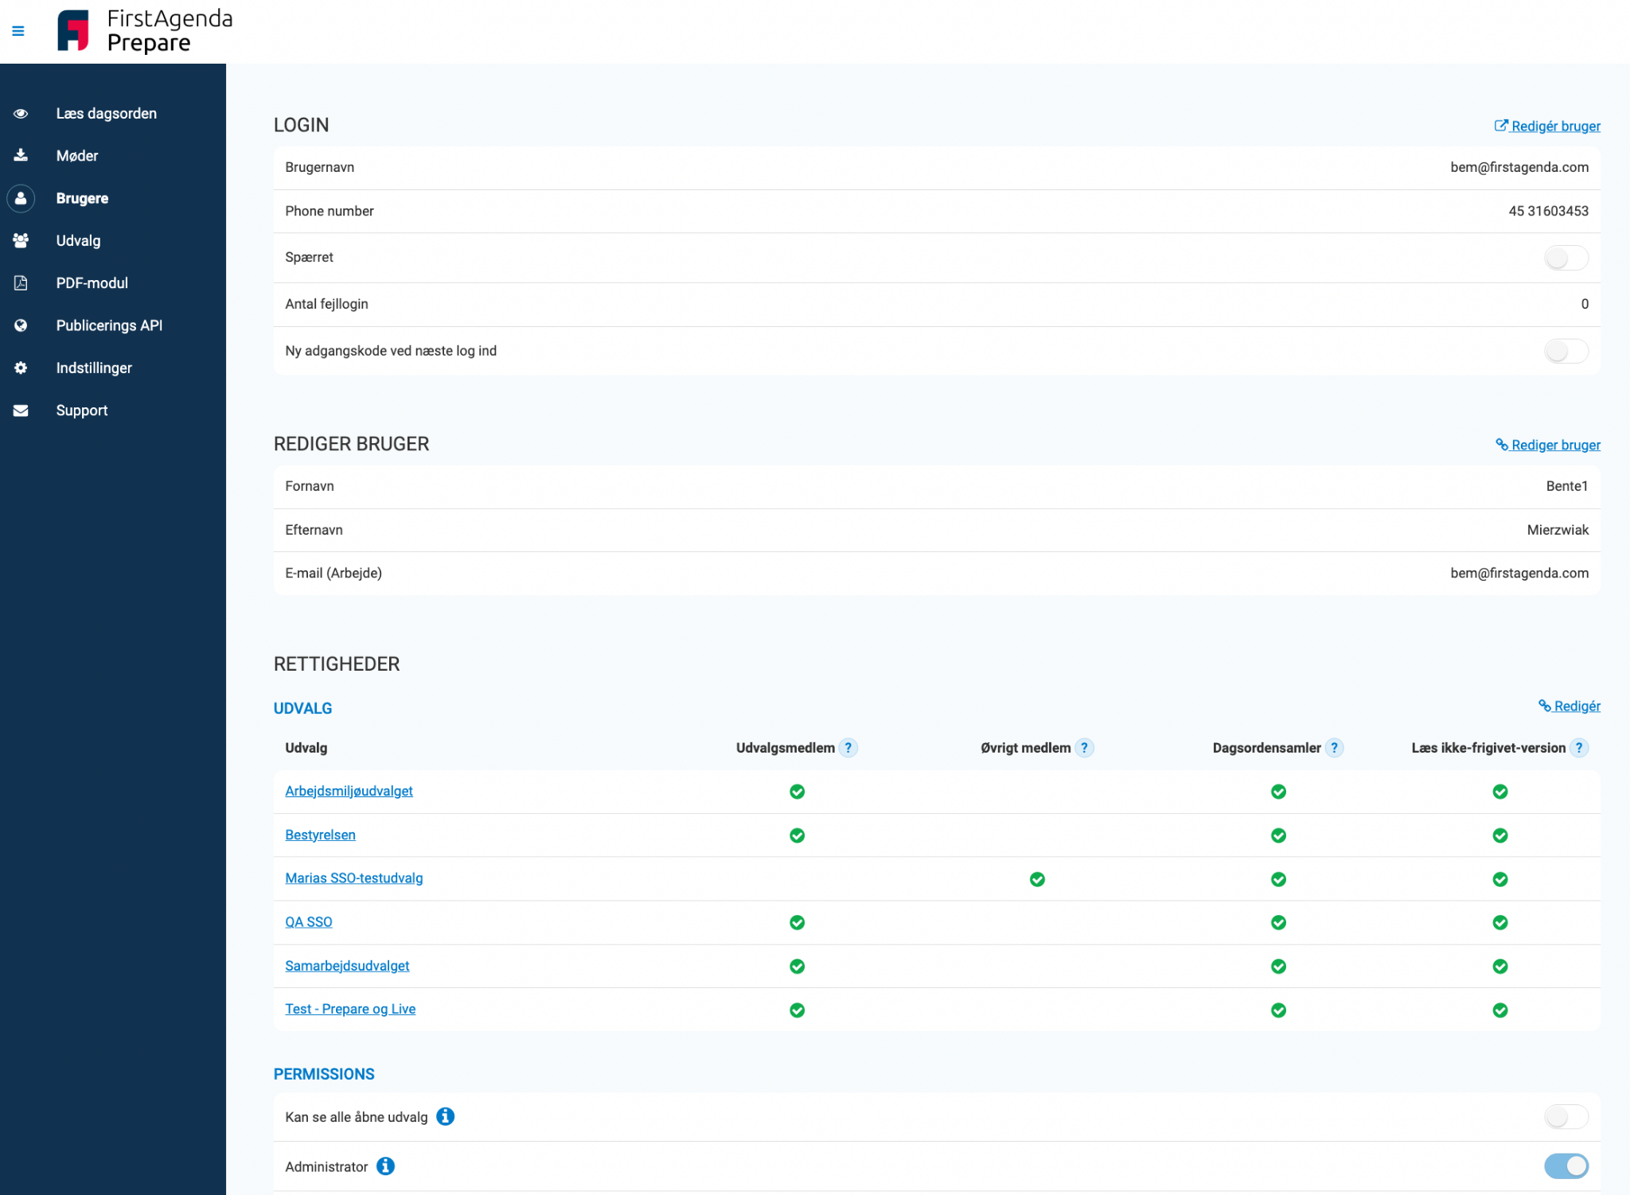
Administration af brugere og organisation
Opret bruger
Du kommer tilbage til Prepare og kan tilknytte udvalg til brugeren.
NB: Brugeren vil fremgå af brugerlisten i Prepare, når du opdaterer siden

Slide 26
Rediger bruger

Slide 27
Administration af brugere og organisation
Rediger bruger
Du finder brugeren, hvor du plejer

Slide 28
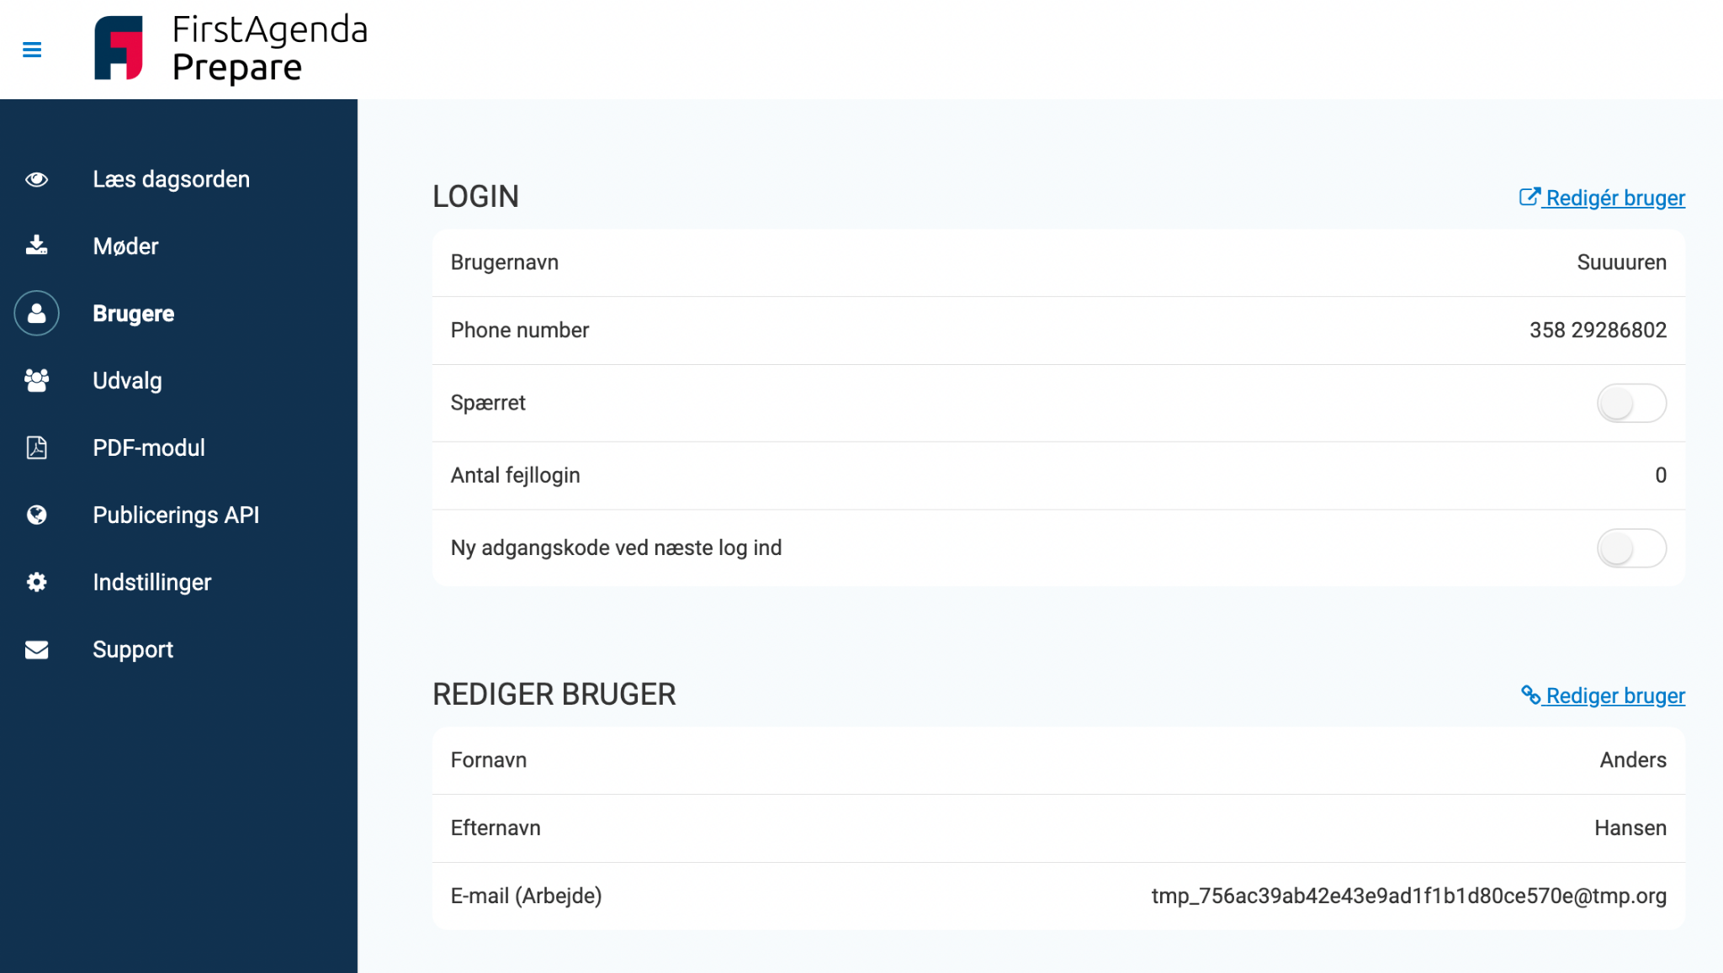
Administration af brugere og organisation
Rediger bruger
Alt stamdata på brugerne ændres i den nye brugeradministration
AndersHansen
Telefonnummer

Slide 29
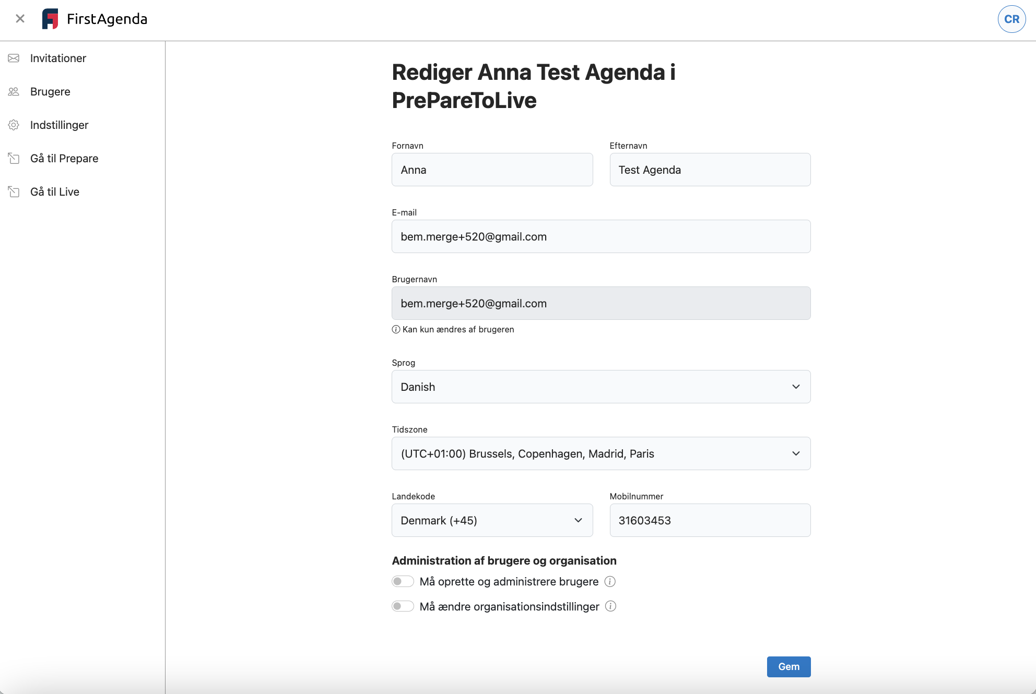
Administration af brugere og organisation
Rediger bruger
Alt stamdata på brugerne ændres i den nye brugeradministration

Slide 30
Administration af brugere og organisation
Rediger bruger
Alt tilknytning til udvalg og møder sker fortsat i Prepare - ingen ændringer

Slide 31
Administration af brugere og organisation
Brugerstatus
Hurtig adgang til brugerstatus ved at navigere til den nye brugeradministration

Slide 32
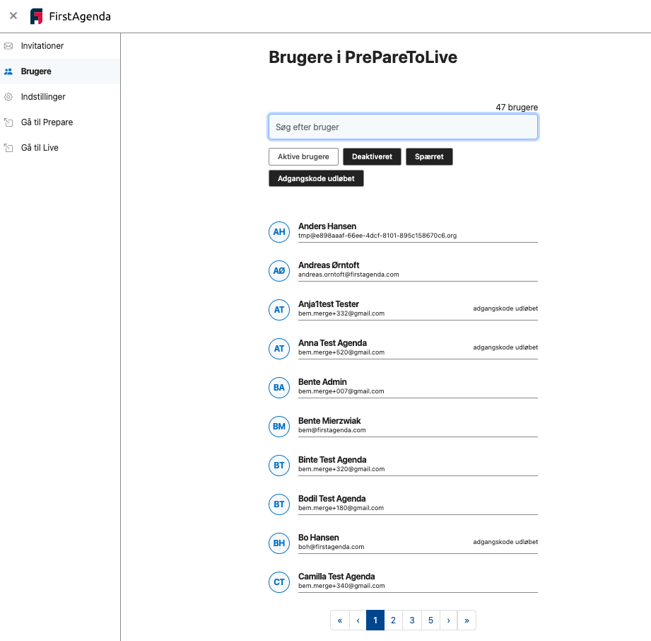
Administration af brugere og organisation
Brugere
Du kan filtrere på:
Aktive brugere
Deaktiverede
Spærrede
Udløbet adgangskode

Slide 33
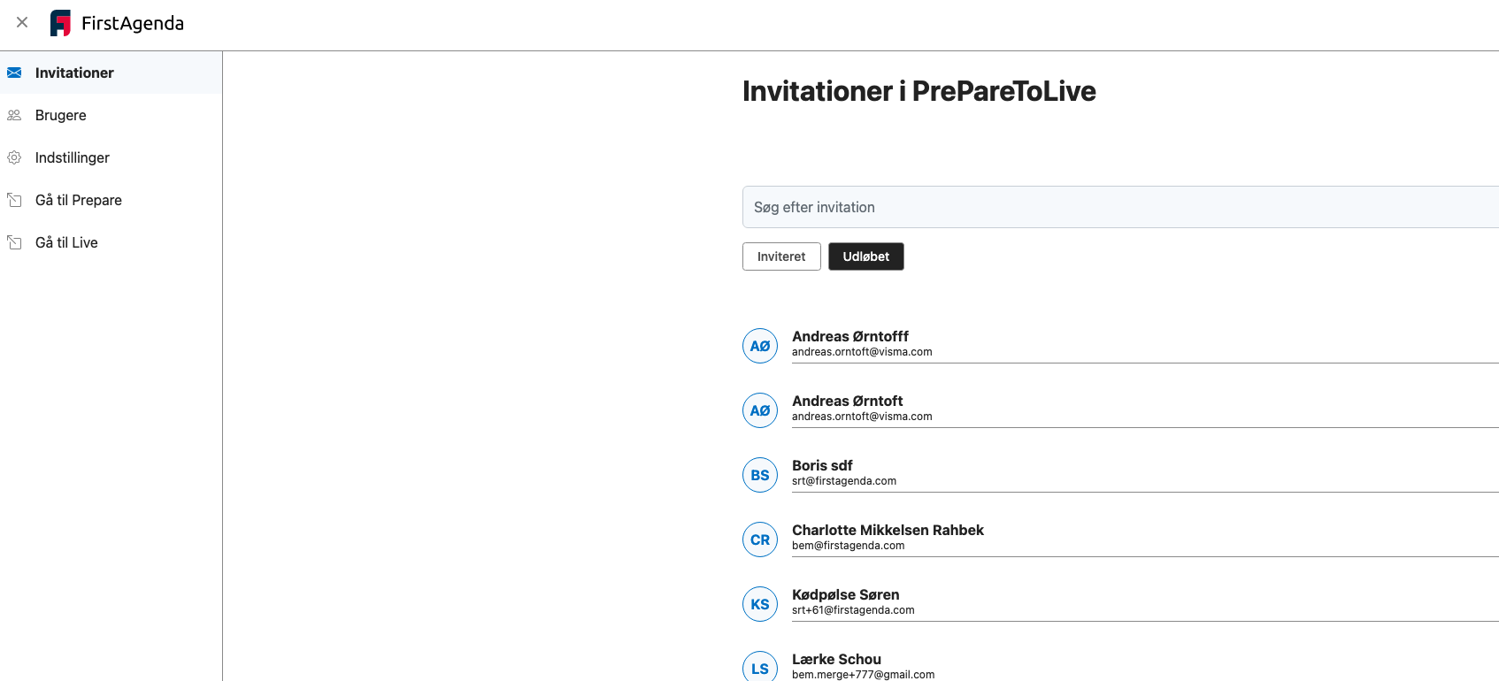
Administration af brugere og organisation
Invitationer
Du kan filtrere på:
Inviterede brugere
Udløbet invitationer

Slide 34
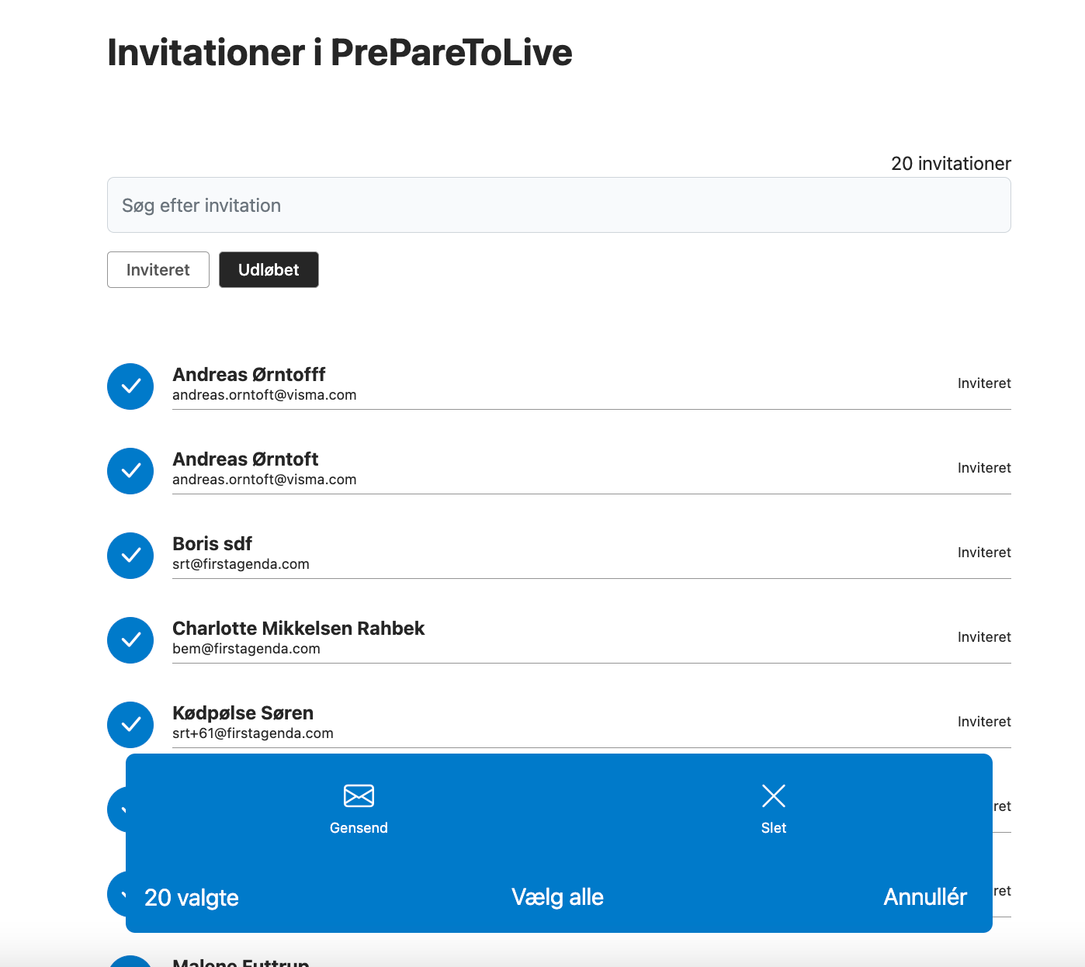
Administration af brugere og organisation
Invitationer
Du kan filtrere på:
Inviterede brugere
Udløbet invitationer
NYT: Du kan markere flere invitationer og sende dem ud på én gang

Slide 35
Fordele
Fokuseret visning ved oprettelse af brugere
Bedre overblik med filtrering af brugere/invitationer
Hurtigere fremsøgning af brugere
Foretage flere handlinger på én gang: Genudsende invitationer, sende ny adgangskode m.m.
Alle nye sider er WCAG compliant

Slide 36
Todelt
administratorrolle
Må oprette brugere
Kan tildeles og fjernes af andre med samme rettighed
(Tidligere “Dagsordensamler må administrere brugere”)
Må ændre organisationsindstillinger
Kan tildeles og fjernes af andre med samme rettighed
Den administrator-rolle, som I har i dag

Slide 37
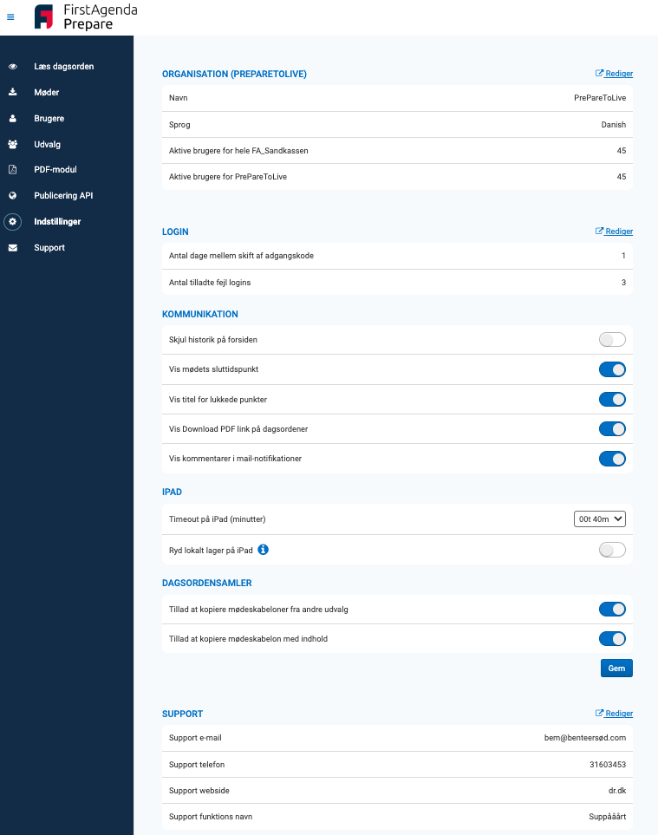
Enkelte organisations-
indstillinger
Organisationsindstillinger som skal indstilles i den nye brugeradministration:
Organisationsinfo
Login
Support

Slide 38
Enkelte organisations-
indstillinger
Organisationsindstillinger som skal indstilles i den nye brugeradministration:
Organisations info
Login
Support
Nyt: I kan slå 2-faktor til på organisationen

Slide 39
Fordele
I kan tildele enkelte dagsordensamlere mulighed for at administrere brugere (dagsordensamleren kan stadig kun tilføje brugere til egne udvalg).
I kan tildele IT en organisationsadministrator uden rettighed til administration af brugere
I kan slå 2-faktor til uden at skulle have fat i os

Slide 40
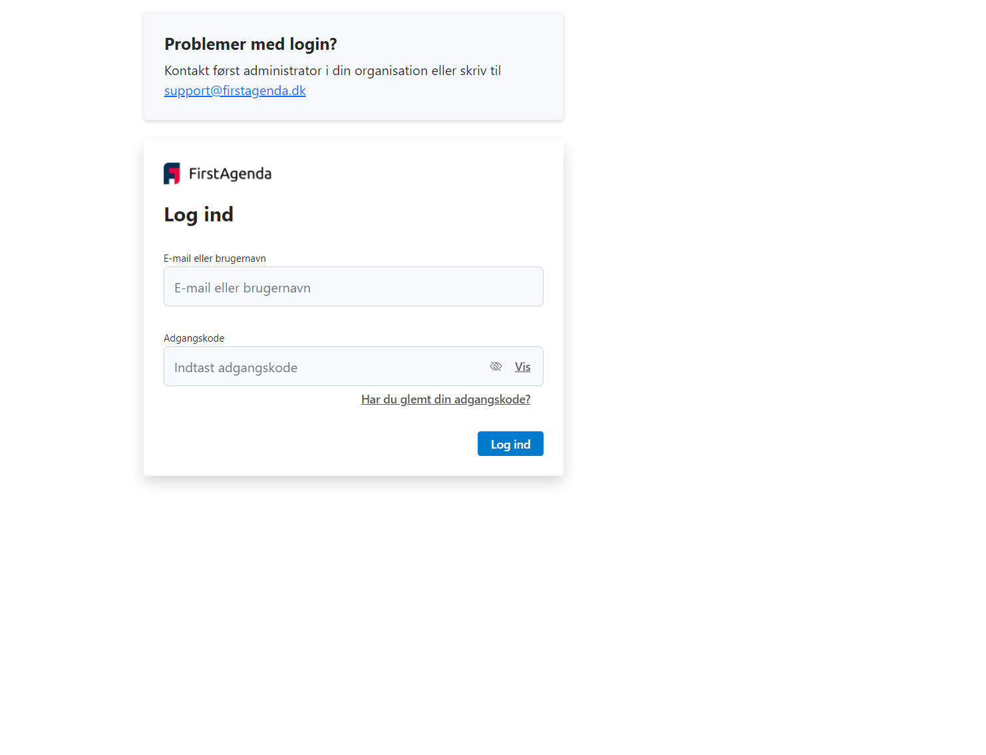
Hvis du oplever udfordringer …
Loginboks med besked
Har du problemer med Login? (midlertidig)
Gamle urler - bogmærker
Vil ikke længere fungere
AD-organisationer
Skal opdatere metadata-URL’en (sker ofte automatisk)

Slide 41
Kontakt
Support
support@firstagenda.dk
70 259 258
(Udvidet åbningstider i weekenden 22.-23. april: 9-17)
Vickie Jo Ringgaard
vjr@firstagenda.com
20 22 15 85
Kasper Dysager
ksd@firstagenda.com
24 84 08 72

Slide 42
?

